Slide 1
オリンピックと観光
昭和のクールジャパン

Slide 2
国威（施設）発揚から都市の魅力競争
1936年 ベルリンオリンピック 世界規模での参加
1940年 幻の東京オリンピック （３７年経済ピーク時）帝国日本（含む満州）の力を見せる 日中戦争により、返上
1964年 東京オリンピック 国威（施設）発揚
1988年 ソウルオリンピック 国威（施設）発揚
2008年 北京オリンピック 国威（施設）発揚
2012年 ロンドンオリンピック 都市の魅力
（オリンピック憲章）
2024年ローマ市長は誘致撤廃

Slide 3
朝日新聞データベース（聞蔵Ⅱ）から見る
「遊覧」と「観光」の使用頻度
年代 | 遊覧 | 観光
１８７９～１９００ | ２３５ | ４８
１９０１～１９１０ | ３４２ | ６４４
１９１１～１９２０ | ２１１ | ６８０
１９２１～１９３０ | １５３ | ３２３
１９３１～１９４５ | ２００ | １０３９
１９４６～１９８９ | ２５８ | ５４９２

Slide 4
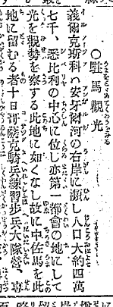
固有名詞以外での
｢観光」初出
１８９３年１０月15日
「駐馬観光」「察勢」 馬を駐め、光を観て、勢を察する

Slide 5
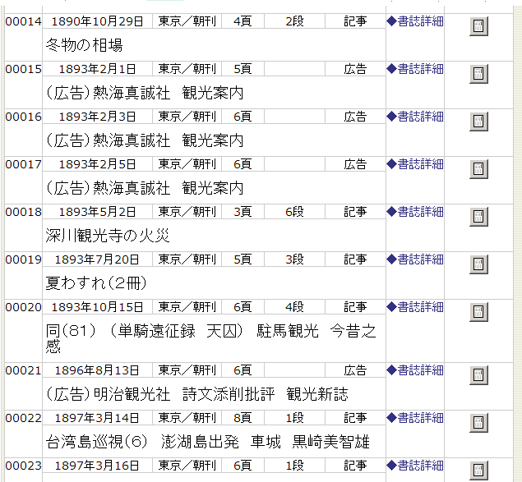
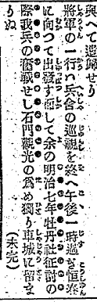
固有名詞➵軍人の視察に拡大

Slide 6
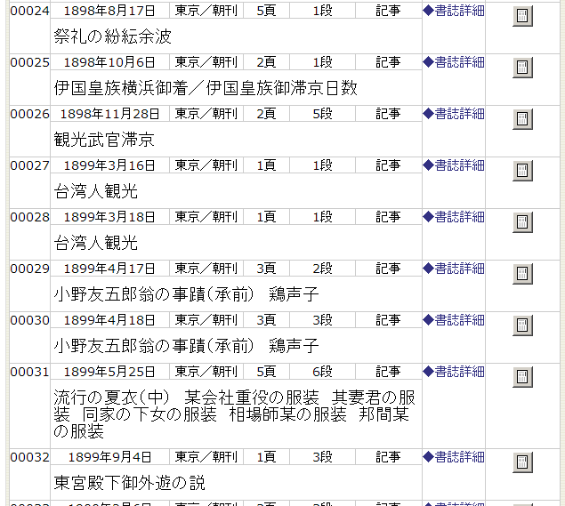
軍人から非軍人に拡大

Slide 7
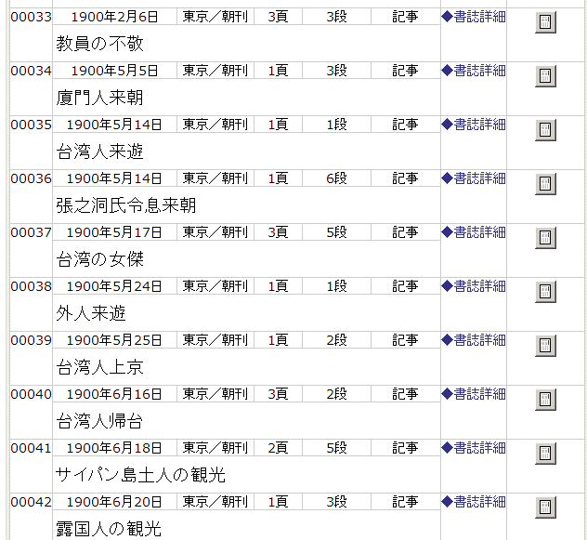
皇族から一般人に拡大

Slide 8
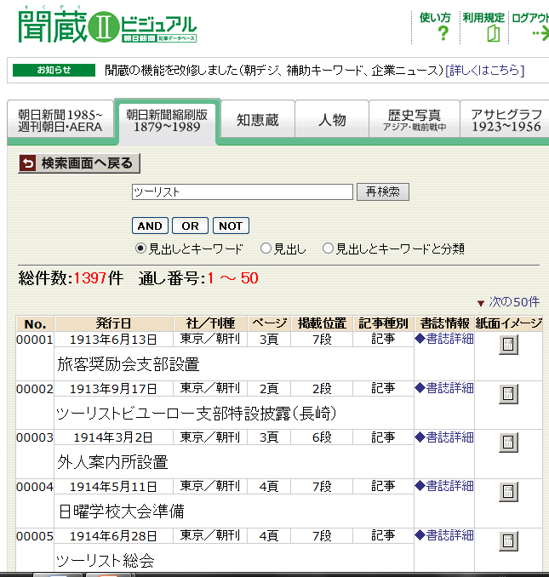
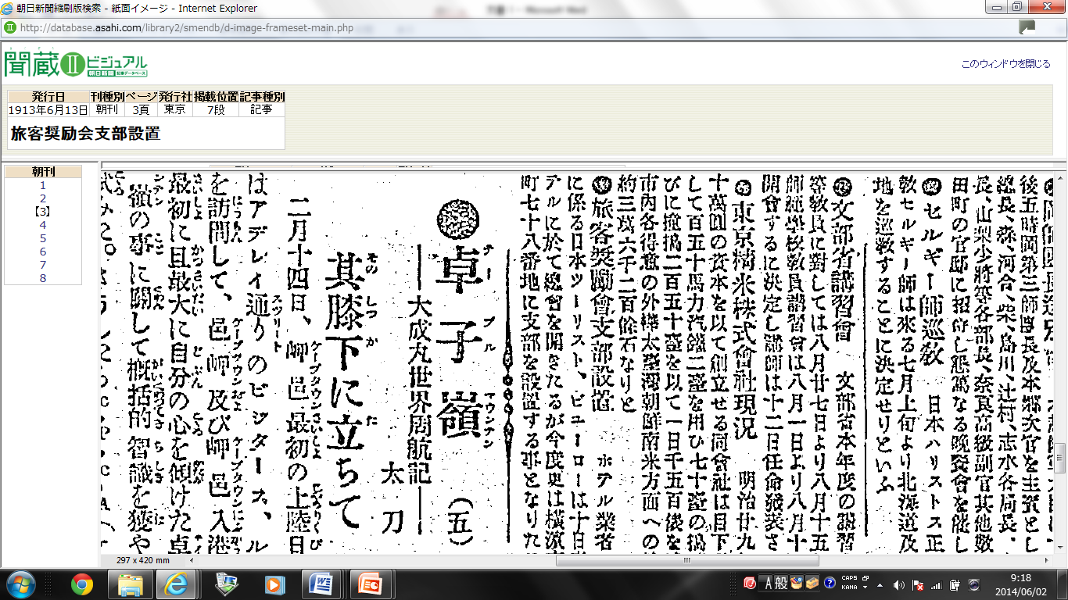
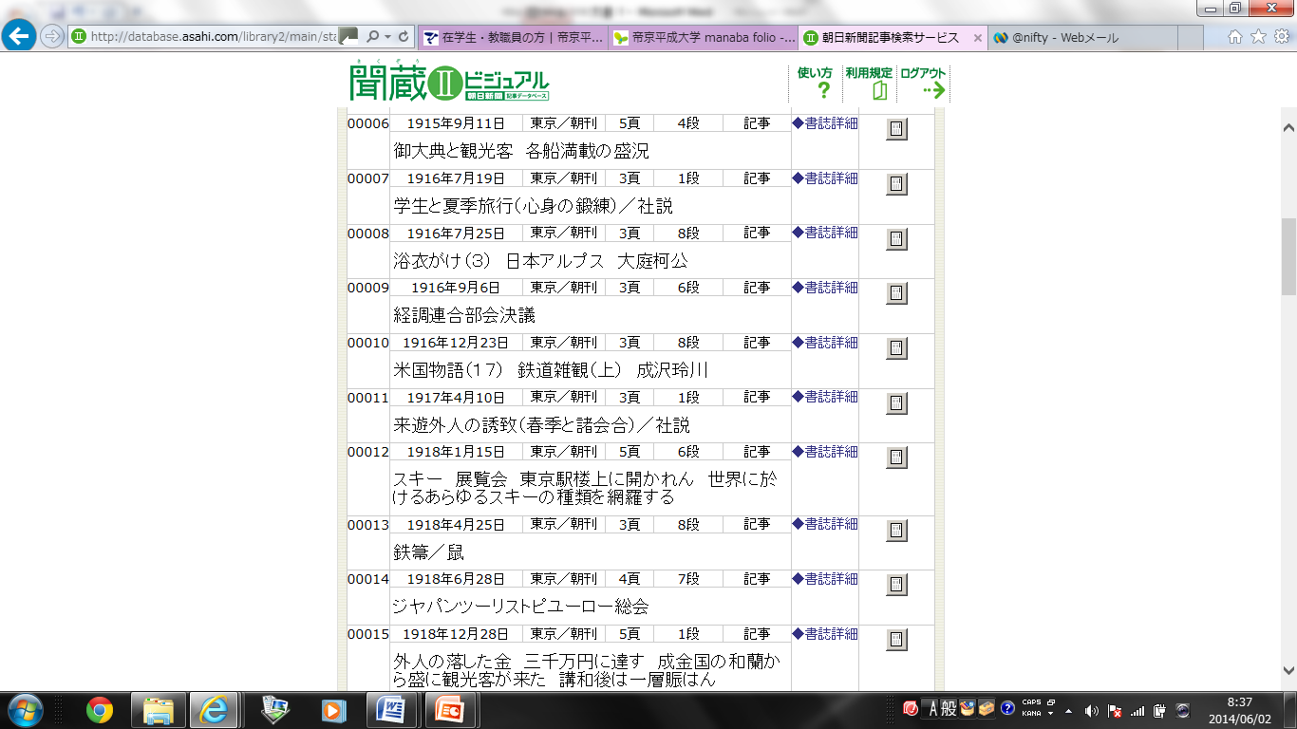
ツーリスト
1913年から登場

Slide 9
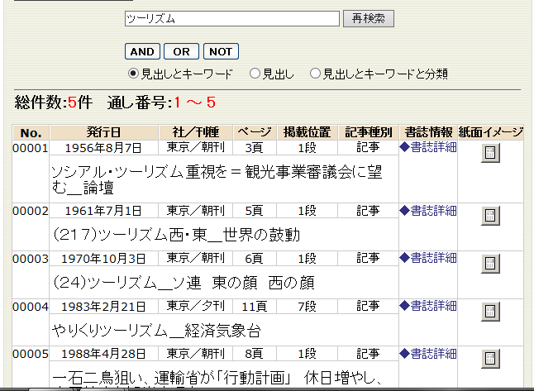
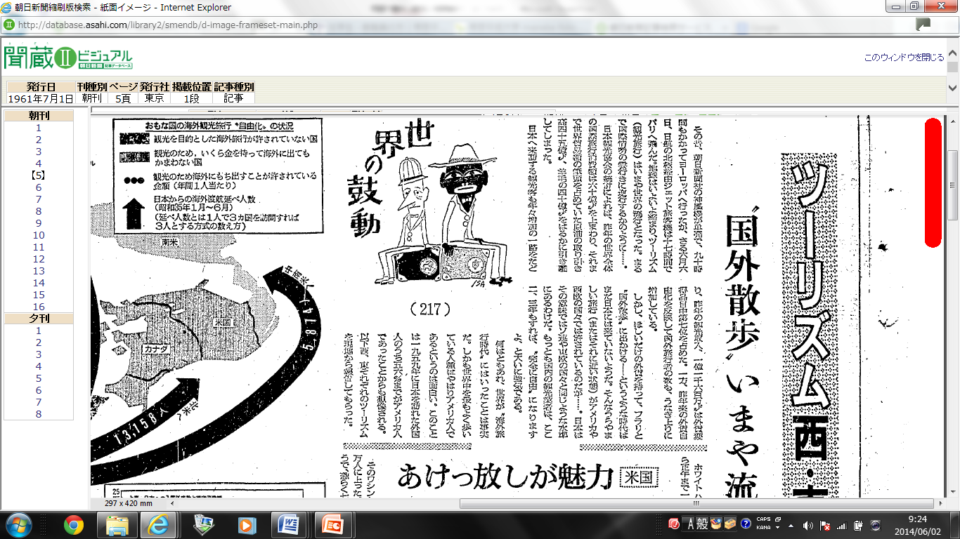
ツーリズム
昭和時代末期まで5件
しかも海外旅行が大半

Slide 10
１９３０年頃の世相
外人観光客に力を入れだした１９３０年頃を振り返ってみることにする。
当時は、近年の傾向にもみられるように株主重視社会であった。社内格差も１００倍と大きく、役員賞与は利益金の５~１０％が常識であったようだ。
豊かな層は豊かになる社会で、１９２３年に冷蔵の輸入が始まったが、１９３０年にはあの東芝による国産が始まっている。

Slide 11
都市人口が増加したのもこの時代である。交通網が発達し職住分離、郊外が発達した。小林一三の時代である。１９２８年の大阪の人口は２３３万人と東京の２２１万人を超えていた。
逆転するのは１９３２年に大東京になった時で、それまで渋谷は豊多摩郡渋谷町であった。
当時の坪あたり地価は銀座１７５６円、有楽町６００円、芝白金４９円であった。東麻布1丁目の公示価格は現在３７０万円、銀座の平均が４５００万円。どの地点によるかで違うであろうから単純な比較はできない。

Slide 12
１９２５年に山手線が開通し１９２７年には三分間隔運転が実施されている。中央線の東京中野間も同様だった。今年から東北線も常磐線も直通運転が始まり、２０２０年には田町品川に新駅ができ、いずれ羽田までもいけるようになる
その飛行場は１９２４年には立川であったが、１９３１年に羽田が開港している。１９２４年に大阪で円タクが開始され、東京は１９２７年に市内一円となった。この点は未だにメーターに固執している現代の方が遅れているようだ。箱根の有料道路は１９３２年に完成。

Slide 13
１９２６年にＮＨＫが設立された。ラジオによる野球の実況放送が行われている。１９２７年に岩波文庫が発行された。１９３１年に最初のトーキー映画「モロッコ」が字幕スーパーで上映された。
昭和恐慌は１９２９年から二年間であるが、失業者は１００万人で労働争議・小作争議が３０万件発生している。東大卒の就職率でさえ３０％であった。繭価が暴落し、農家の最大の副業が大打撃を受けた。１９３０は年大豊作で米価は暴落した。１９３２年欠食児童は文部省の発表では２０万人であった。今日本に農業はあっても農村は存在しない。

Slide 14
平均寿命は４５歳前後、幼児死亡率が高かったのと、都会での結核が多かったからである。戦争の影響はないが日本人は短命であった。
統制の動きが出だしたのは１９３４年からである。物質的な面より精神的な面から始まった。国史学会の重鎮で貴族院銀が英語授業時間削減を主張。瑣末主義
日本の経済面で対米依存度が著しく高い 輸出四割（生糸、絹織物、陶磁器、茶）、輸入三割（綿花、木材、機械。鉄、小麦）
第一次大戦の後、関東大震災、恐慌等により、所有正貨が減少し、外債依存になる、こうして行財政整理、軍縮が叫ばれる。領土拡張よりも市場拡張に重点がおかれることとなった。

Slide 15
法令用語「観光」誕生
国際観光局官制で初めて法令用語として「観光」が登場
世上（朝日データベースで読む同新聞記事）で使用される「観光」は今日いうところの「国際観光」であり、当時としては「観光」でよかったが、江木翼（たすく）大臣の意見で「国際観光」となった（新井尭爾初代国際観光局長談）。国際外遊
朝日新聞記事では当初「観光局」で報道、勅令制定時に「国際観光」なる用語がはじめてつかわれた。
法令で「観光」が使用されることにより、用語の観光は外客誘致のものとして広がっていった。

Slide 16
国際観光局
(Board of Tourist Industry)
昭和５年４月23日
勅令第８３号 国際観光局官制
第１条 国際観光局ハ鉄道大臣ノ管理ニ属シ外客誘致ニ関スル事項ヲ掌ル
原語国においてＴＯＵＲＩＳＴが国際に限定されていなかったと思われ、日本において限定的なった理由を調査する必要がある

Slide 17
「外国人の巾着を狙うようなことははなはだ面白くない」
「物乞い」
新井尭爾・初代国際観光局長
→観光の語源意識に影響
本音は外貨獲得、建前は日本文化を見せる

Slide 18
当時もあった景観論
30年5月15日記事 鉄道用電線が御殿場国府津間鉄道車窓からみる富士山の景観を損ねるから地下化と静岡県知事発言
国際観光局長賛成も鉄道省電化課長は「経費がかるので反対側に移動させられないか」と発言
鉄道省内でも国際観光局と施設整備部門での意見調整
現代でいえば電柱地中化問題であろう

Slide 19
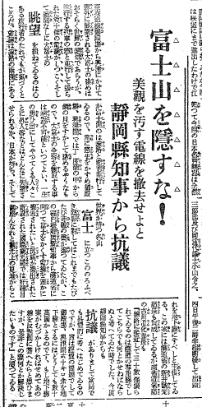

Slide 20
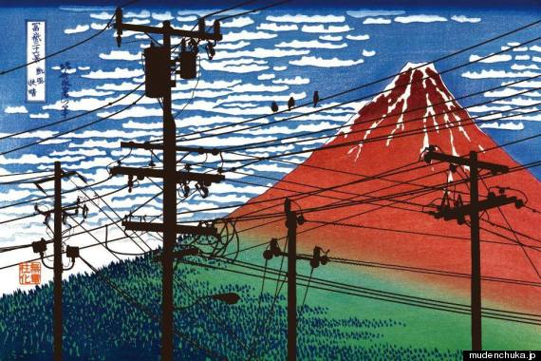
赤富士が電線だらけ... 啓発イラストが「カッコよくて逆効果」と話題に【無電柱化民間プロジェクト】 http://www.huffingtonpost.jp/2014/07/13/mudenchuka-project_n_5581680.html

Slide 21
1930年代のＩＲ（カジノ）は
競犬場
1931年4月17日「競犬場計画」 市村羽左衛門等が出資して東洋観光㈱設立 中国人米国人等外人にも出資募る １万２千坪の川崎埋立地に円形トラック ウサギをグレーハウンド犬が追いかける 国際観光局も支援方針
4月21日 朝日主催懸賞金付き太平洋無着陸横断飛行関係記事とともに航空輸送記事（銀座の料理店鮮魚空輸播磨灘の鮮魚）
競犬 神奈川県は取締法律なく不許可方針 国際観光局が支援 内務省にお伺い 競馬は種の改良目的もあるが、イヌは大衆の射幸心あおる これに対し国際観光局長は「許可してもよいと思うが」とコメント
現代でも権限のない官庁と責任を持たされる官庁の間 マスコミが面白く取り上げる関係が変わらない
32年6月2日 闘犬復活運動 国際観光局に闘犬の許可と競技場の認可をせまる 理由は外客誘致 明治40年大正天皇（当時は皇太子）が高知県で鑑賞後全国でブーム、大正5年に禁止、秋田、高知県のみ実施 東京で見ることができるようになるか

Slide 22
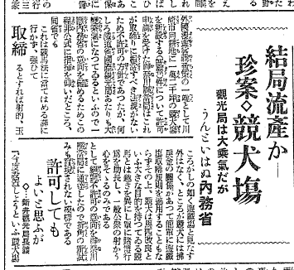
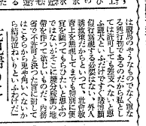
１９３１年４月２１日東京朝日朝刊

Slide 23
オリンピック東京開催
35年2月16日オリンピック東京開催有望 観光局乗り出す
東京に一大観光ホテル建設
日光箱根 湘南 富士 京都奈良神戸に完全ドライブウェイ （戦後の国道基準）
神戸 瀬戸内海 別府雲仙唐津の新観光ルート
川口、名古屋、川奈、雲仙、唐津の新観光ホテル

Slide 24
オリンピックと帝国ホテル
1936年5月27日
大蔵男爵先手で鉄道省の東洋一ホテルが暗礁。帝国ホテルが300室の増加で対応。鉄道省は500室のホテルは2600年後の平時の維持が困難とあきらめる
1937年1月20日
帝国ホテル増築案に美術批評家協会反対 現在のスタジアム反対を思い出させる
1937年4月5日
鉄道直営ホテルの醜い官僚臭 泊めてやる扱い 木村旅客課長調査 10年20年前の欧米スタイルをまねている 日本旅館の長所も起用すべき

Slide 25
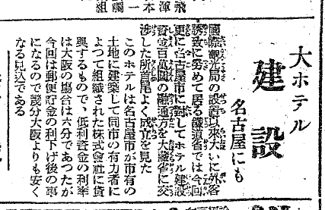
1936年12月16日 - 名古屋観光ホテル開業（帝国ホテルから約30人の従業員派遣）

Slide 26
2600年オリンピックへの期待
外貨封入倍増2億円
36年12月12日 昨年巨人軍誕生した時、朝日は大学中等野球大会25年の歴史もあり、オリンピックに1億円寄付決定
８月5日 オリンピック東京大会に朗報 シベリア鉄道を半額 郵船も3割引きに内諾
8月6日 8万の外客誘致3年で3百万宣伝費 鉄道省現在40万だけ 大蔵省も了解
38年3月3日 皇軍の武勲により平和がよみがえった北支、中支の諸都市は、かつて外人の観光地。日満支を結ぶ極東観光ルートを作るべく観光局長が視察。北京市に観光化を作る方針決定 宣撫工作の一助に種々のプラン
3月28日 日伊観光協定 ローマに観光出張所

Slide 27
1937年頃の日本の生活
１936年にベルリン・オリンピックが開催。1940年東京オリンピックが開催されることとなったものの、1937年に日中戦争が勃発し、その結果38年7月に返上。
1937年は戦前の生活水準のピーク時。36年に当時としては最も高層建築の国会議事堂が完成した。部長クラスは即金で住宅を購入できた。
草柳大蔵の『昭和天皇と秋刀魚』「ブロンディよ、驕るなかれ」で、戦後の家電ブームはチック・ヤングの漫画ブロンディ（昭和24年から朝日新聞連載）が口火になったと紹介。作者はアメリカの休息の哲学を描こうとしたようだが、日本人は電化生活の方を読み取り家電製品は普及し、昭和42年に三種の神器が92%に達したことから、電化元年とされている。

Slide 28
幻の電化元年。1937年アメリカのＧＥが日本を調査。その結果、冷蔵庫は6610台、洗濯機3917台、掃除機6610台であった。その後の4年間の伸びをＧＥは冷蔵庫2.8倍、洗濯機4.9倍、掃除機4.7倍ルームクーラー9.2倍に増加すると予測。
戦前の日本人庶民は本当は反米ではなく、親米であった（アメリカ軍の捕虜聞取調査）のは、このアメリカ人の生活にメディアを通してあこがれていた。
週刊朝日の記事：「兵隊さんの好きなお献立」はコロッケ、フライ、ビーフシチュー、オムレツとなっているから、庶民だけでなく兵隊さんもモダンだった。
この1920年代から続いていた都市化、電化、アメリカ化の流れは「非常時」日本を通じて変わっていなかったが、日中戦争がすべてを変えて行ったことのなったのである。

Slide 29
日露戦争～３５年間～太平洋戦争
日米の国力差（六十倍）
両戦争の間は３５年であり、太平洋戦争の指導者は日露戦争の記憶が残っていたから、何とかなるとおもってしまったのか
日露戦争は英米の力により外交的に戦勝国になっただけ
日露戦争の日本海海戦との対比でマリアナ海戦・サイパン決戦を考え、昭和天皇も期待した

Slide 30
1940年前後
明治維新～1930年代 ナショナリズム1.0
戦争がもたらした「平等幻想」、戦時下の若者論を準備「青年論」が1930年代後半から流行
1940年前後 ナショナリズム2.0 ラジオの普及率は右肩上がり
観光最盛期は1942年、戦局悪化は1944年以降であり、戦争は明るく豊かな生活への高揚感をもたらした
皇紀2600年（1940年）は海外旅行ブーム

Slide 31
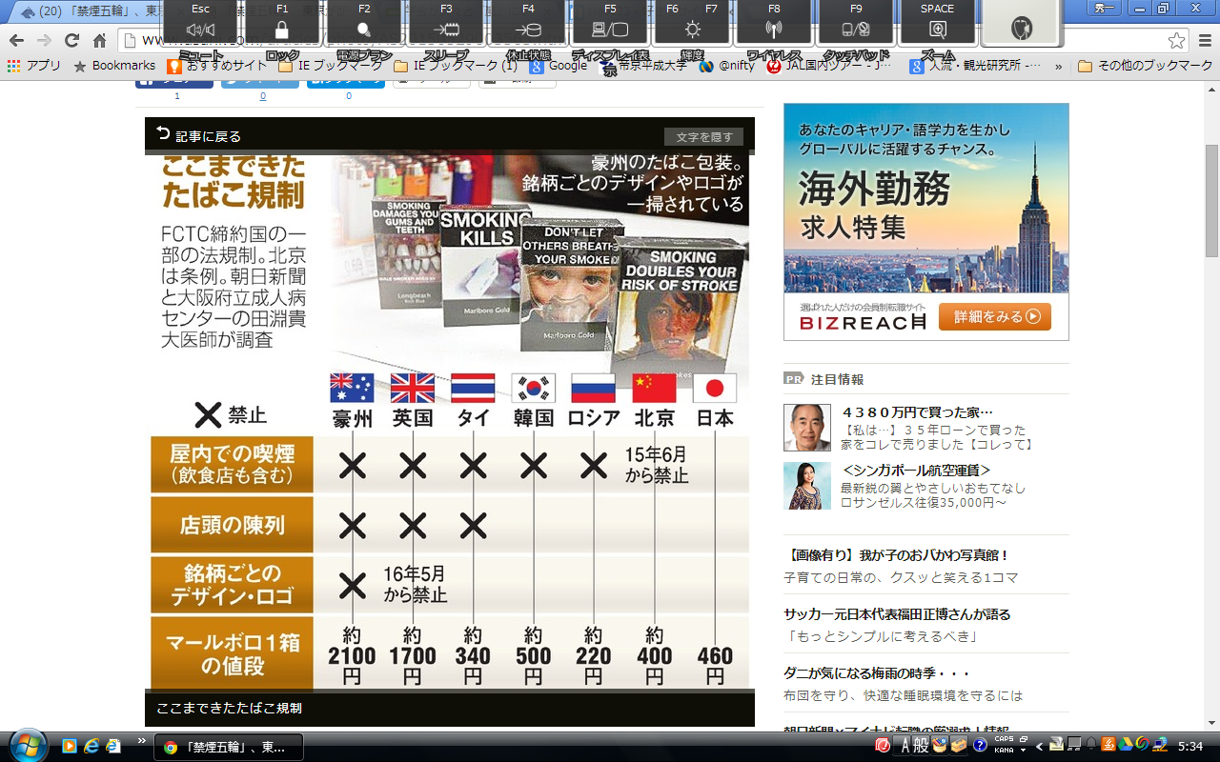
「禁煙五輪」 都の検討会が条例化先送り

